Slide 1
Муниципальное автономное дошкольное образовательное учреждение
детский сад №3 «Светлячок»
Интерактивная игра-тренажёр для детей старшего дошкольного возраста
«Буратино знакомится
со звуками»
Автор: Ольга Михайловна Хузина
Учитель-логопед, I кв.кат.

Slide 2
Здравствуй,
маленький друг!
Я приглашаю тебя в мою школу. Вместе с Буратино ты будешь учиться называть в слове первый звук и составлять слова по картинкам.
ИГРАТЬ

Slide 4
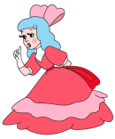
Подбери картинку
Распредели картинки
Твёрдый – мягкий
Составь слово
Задание № 1
Задание № 2
Задание № 3
Задание № 4

Slide 5
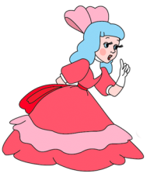
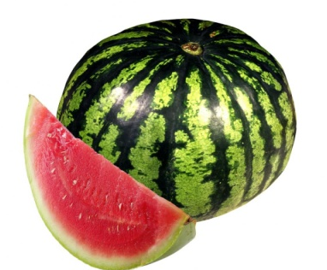
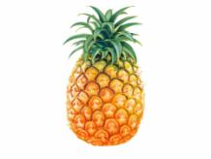
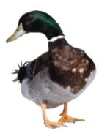
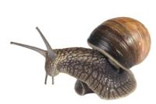
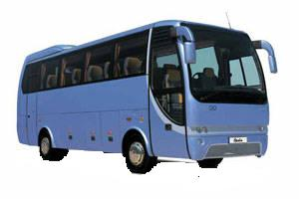
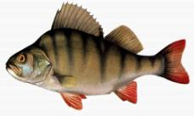
Подбери картинку
А

Slide 6
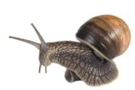
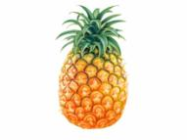
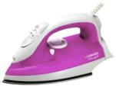
Распредели картинки
А
У

Slide 7
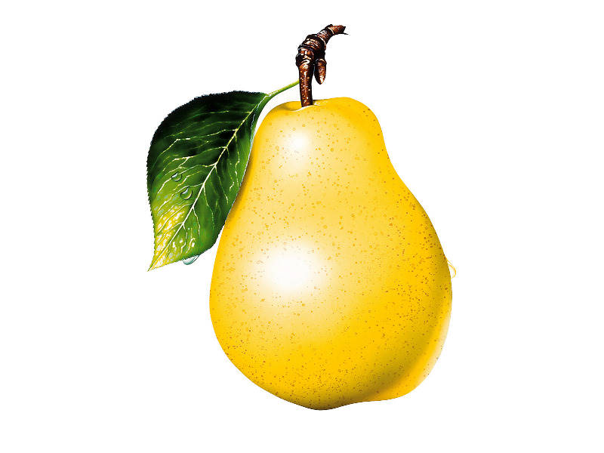
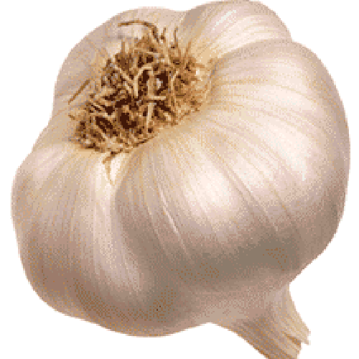
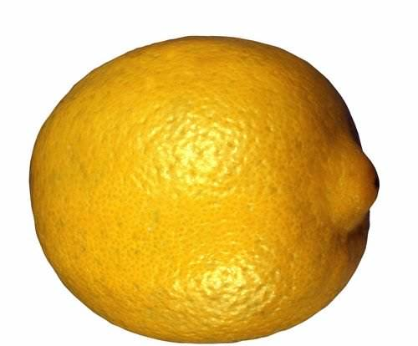
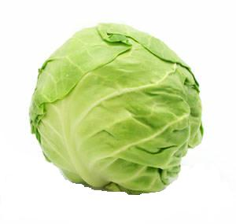
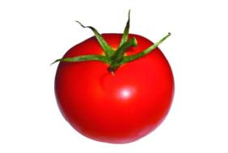
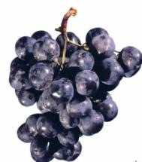
Первый звук — твёрдый или мягкий?

Slide 8
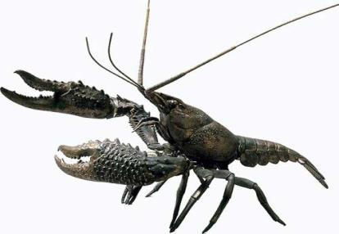
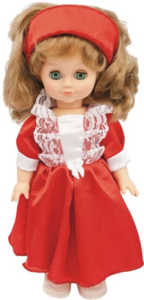
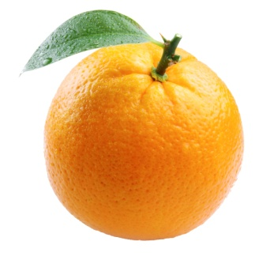
Составь слово
Р
А
К
Ё
Й
Ц
У
К
Е
Н
Г
Ш
Щ
З
Х
Ъ
Ф
Ы
В
А
П
Р
О
Л
Д
Ж
Э
Я
Ч
С
М
И
Т
Ь
Б
Ю

Slide 9
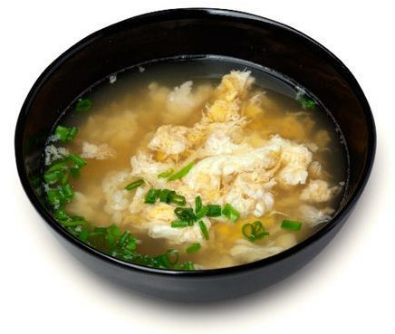
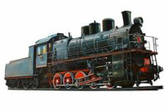
Составь слово
С
У
П
Ё
Й
Ц
У
К
Е
Н
Г
Ш
Щ
З
Х
Ъ
Ф
Ы
В
А
П
Р
О
Л
Д
Ж
Э
Я
Ч
С
М
И
Т
Ь
Б
Ю

Slide 10
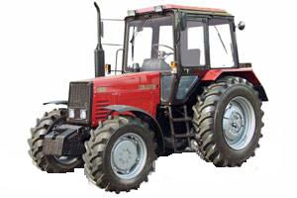
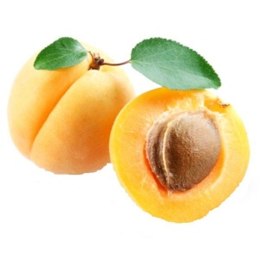
Составь слово
У
Т
К
А
Ё
Й
Ц
У
К
Е
Н
Г
Ш
Щ
З
Х
Ъ
Ф
Ы
В
А
П
Р
О
Л
Д
Ж
Э
Я
Ч
С
М
И
Т
Ь
Б
Ю

Slide 11
Спасибо тебе,
маленький друг!
Ты помог мне
правильно
выполнить задания,
и я получил в
подарок
золотой ключик!
ресурсы
конец

Slide 12
Интернет-ресурсы:
Слайд № 1 (титульный)
Фон http://0lik.ru/uploads/posts/2008-11/1227041613_0lik.ru_3e76aa10e9f0.jpg
Слайд № 2
Фон (см. слайд № 1)
Детская песня из телефильма «Приключения Буратино» https://detskie-pesni.com/iz-filmov/priklyucheniya-buratino/37-pesnya-buratino.html
Слайд № 3
Мультфильм «Приключения Буратино» киностудия «Союзмультфильм», 1959 г. https://ok.ru/video/1321052672414?fromTime=16
Слайд № 4
Буратино за партой https://ds02.infourok.ru/uploads/ex/0fe9/00077670-85440da3/img4.jpg
Мальвина https://konspekta.net/studopediaru/baza24/8814371585307.files/image022.jpg
Слайд № 5
Автобус https://lh3.googleusercontent.com/zeF53ubfLzgva6QlwOMKD5oWyl4TZ5CsdPthKImZhQpF7ciPNwoTNJy6sWVpWB4frZrrHA=s127
Ананас
Арбуз http://i.io.ua/img_su/large/0008/98/00089891_n3.jpg
Буратино за партой (см. слайд № 4)
Мальвина (см. слайд № 4)
Окунь http://okafish.ru/picture/okunj.3.jpg
Улитка http://max-foto.info/sites/default/files/photos/snail_2172.jpg?1286474872
Утка https://otvet.imgsmail.ru/download/ff78ae91b9ebdc58edb93bdfe9fe5644_i-1077.jpg
Звуки «Подумай и попробуй ещё раз!», «Ты справился, молодец!»
Звуки анимации chimes.wav — Microsoft PowerPoint 2010

Slide 13
Интернет-ресурсы:
Слайд № 6
Ананас (см. слайд № 5)
Арбуз (см. слайд № 5)
Буратино за партой (см. слайд № 4)
Мальвина (см. слайд № 4)
Улитка (см. слайд № 5)
Утюг https://encrypted-tbn0.gstatic.com/images?q=tbn%3AANd9GcRB_WQJ2aF2ZtlrycyY4RkBeUNOp_yz75RwNA&usqp=CAU
Звук «Ты справился, молодец!»
Звуки анимации chimes.wav — Microsoft PowerPoint 2010 (см. слайд № 5)
Слайд № 7
Буратино за партой (см. слайд № 4)
Виноград https://pngimg.com/uploads/grape/grape_PNG2955.png
Груша http://resimresimler.files.wordpress.com/2011/12/armut_2.jpg
Капуста http://img0.liveinternet.ru/images/attach/c/6/90/949/90949398_kap.jpg
Лимон https://lh3.googleusercontent.com/jBjCUJxM8WutGgI9uPQ5lRKySoEMt5fvtbHylqFqxHVS9-wnk5Ey8z59dLvmSqDH4hFUiQ=s103
Мальвина (см. слайд № 4)
Помидор https://s48.radikal.ru/i121/1202/2c/17302fbab891.jpg
Чеснок http://kolyan.net/uploads/posts/2009-10/1256992619_11.gif
Звуки «Подумай и попробуй ещё раз!», «Ты справился, молодец!»
Звуки анимации chimes.wav — Microsoft PowerPoint 2010 (см. слайд № 5)

Slide 14
Интернет-ресурсы:
Слайд № 8
Апельсин http://fotodes.ru/upload/img1341037256.jpg
Буратино за партой (см. слайд № 4)
Кукла http://funforkids.ru/pictures/doll01/doll01003.jpg
Мальвина (см. слайд № 4)
Рак https://zhozefina.com/wp-content/uploads/2012/09/goroskop-rak.jpg
Рыба https://www.fiord-fish.ru/content/image/karas.jpg
Звуки «Подумай и попробуй ещё раз!», «Ты справился, молодец!»
Звуки анимации chimes.wav; type.wav – Microsoft PowerPoint 2010(см. слайд № 5)
Слайд №9
Буратино за партой (см. слайд № 4)
Мальвина (см. слайд № 4)
Паровоз https://thumbs.dreamstime.com/b/vintage-black-locomotive-isolated-white-background-overall-plan-145823500.jpg
Сом https://irecommend.ru/sites/default/files/product-images/122113/vf5PwrpypmiMxt6XOrjA.jpg
Суп http://aboutfeng.ru/wp-content/uploads/2012/06/sup-s-risom.jpg
Улитка (см. слайд № 5)
Звуки «Подумай и попробуй ещё раз!», «Ты справился, молодец!»
Звуки анимации chimes.wav; type.wav – Microsoft PowerPoint 2010 (см. слайд № 5)

Slide 15
Интернет-ресурсы:
Слайд № 10
Абрикосы https://lh3.googleusercontent.com/proxy/X4R9SeghSjRcqqN-eKvnLL5Qi5ZKo_6BTGyQsWGW8SI4GV8UZ46GV6hCQ3rB46zJdArUzO2cYgWwxP9xf1gtRfAwvAJ1q-VzlOsNyKJ3MTnjyXts
Буратино за партой (см. слайд № 4)
Кузнечик https://lh3.googleusercontent.com/IlVvk53d1Gp_Nid5uIFAKMI0C38mXGniA0ZWvAyhT2PlLaU4vvicYQFE78xZxmt0t0JMAQ=s170
Мальвина (см. слайд № 4)
Трактор https://lh3.googleusercontent.com/d_RP3k_PFwg5n7IPYMvZ798NlmzyHP1FS292f0srOvBvNoQLQJAOR8bPpeujSGQelBzQ0BE=s128
Улитка (см. слайд № 5)
Утка (см. слайд № 5)
Звуки «Подумай и попробуй ещё раз!», «Ты справился, молодец!»
Звуки анимации chimes.wav; type.wav – Microsoft PowerPoint 2010
(см. слайд №5)
Слайд № 11
Буратино с ключиком (фон) https://lh3.googleusercontent.com/WO7Rlx2G8HccwAcH8H1Ehnideu_YD4QXLKiUP_UosxJ2VDYO_bbEBG24nzGPYN9UrNsseA=s127
Детская песня из телефильма «Приключения Буратино»
https://detskie-pesni.com/iz-filmov/priklyucheniya-buratino/37-pesnya-buratino.html
выход

